Slide 1
Организация пункта проведения экзамена в Ленинградской области

Slide 2
Приказ Министерства Просвещения российской Федерации от 07.11.2018 г № 190/1512 « Об утверждении Порядка проведения государственной итоговой аттестации по общеобразовательным программам среднего общего образования»
ППЭ – здание, сооружение, которое используется для проведения ЕГЭ
Территория ППЭ – площадь внутри здания, сооружения, отведенная для проведения ЕГЭ
Пункт Проведения Экзамена - ППЭ

Slide 3
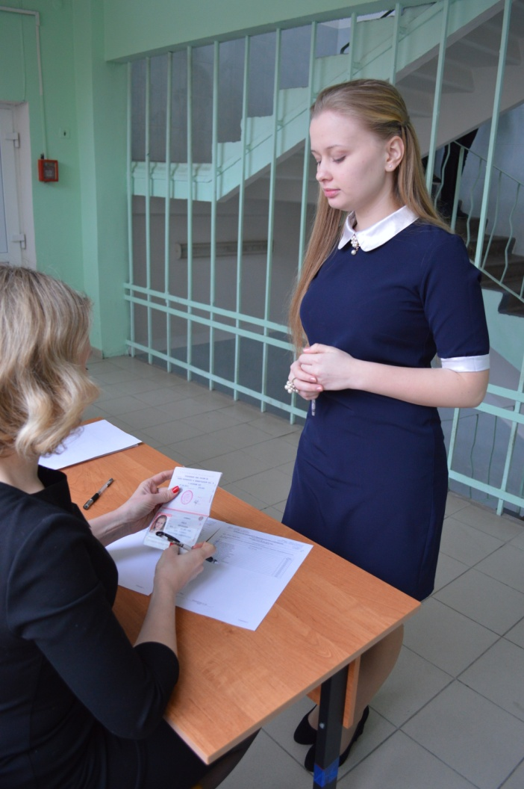
Регистрация участников ЕГЭ

Slide 4
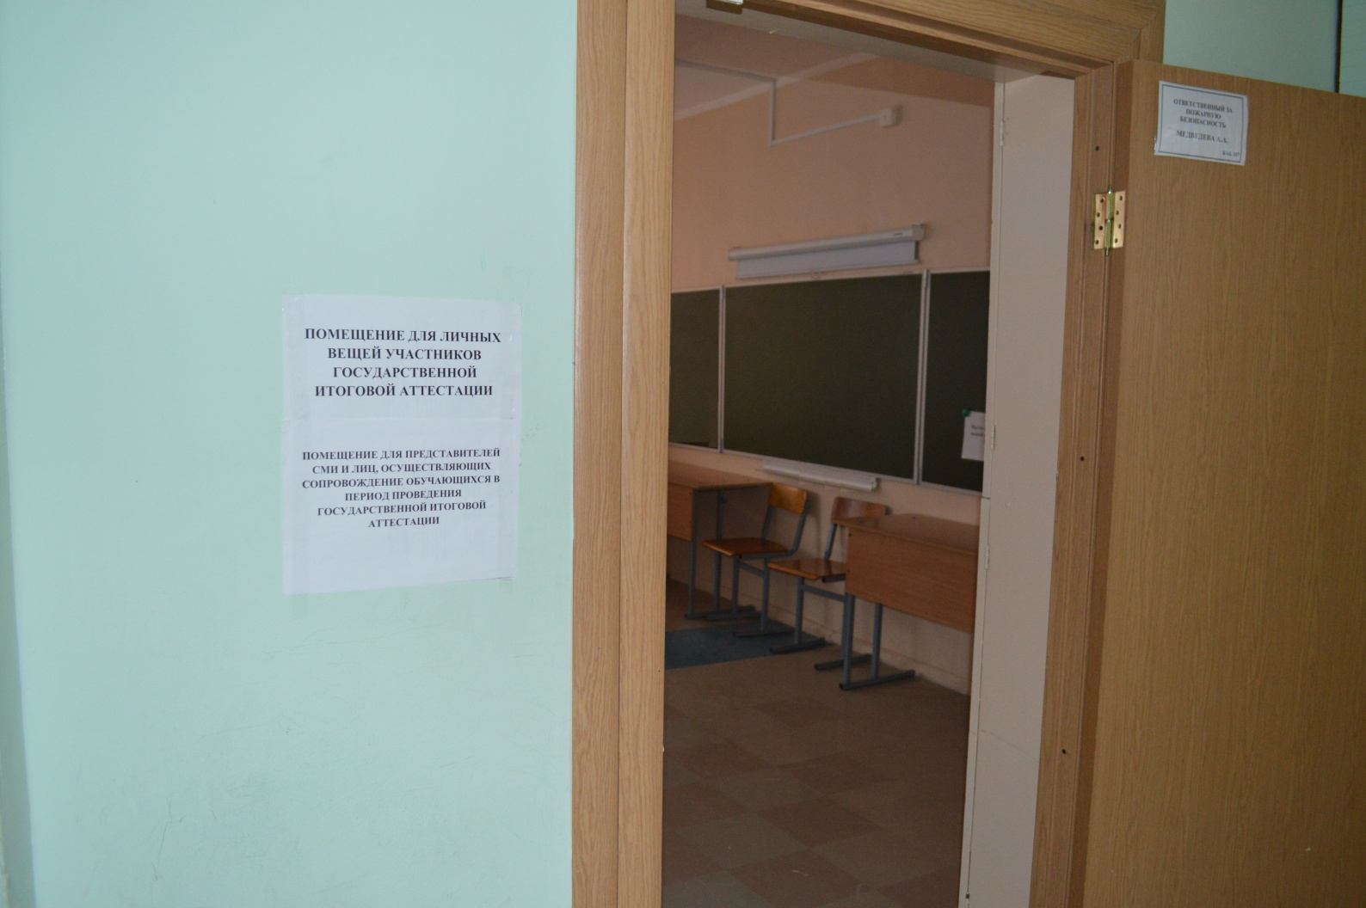
Помещение для личных вещей участников до входа в ППЭ

Slide 5
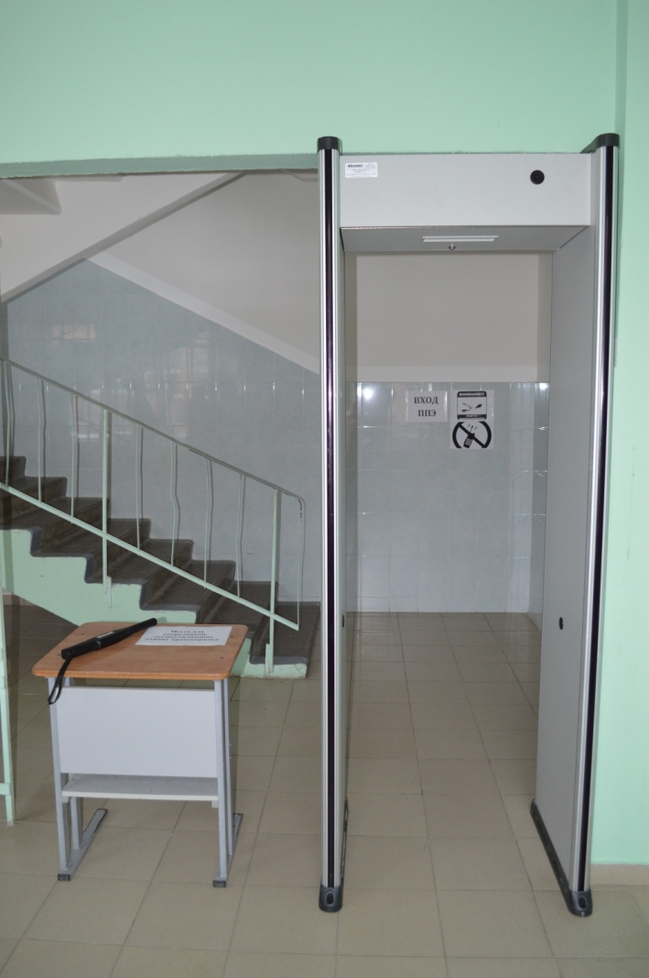
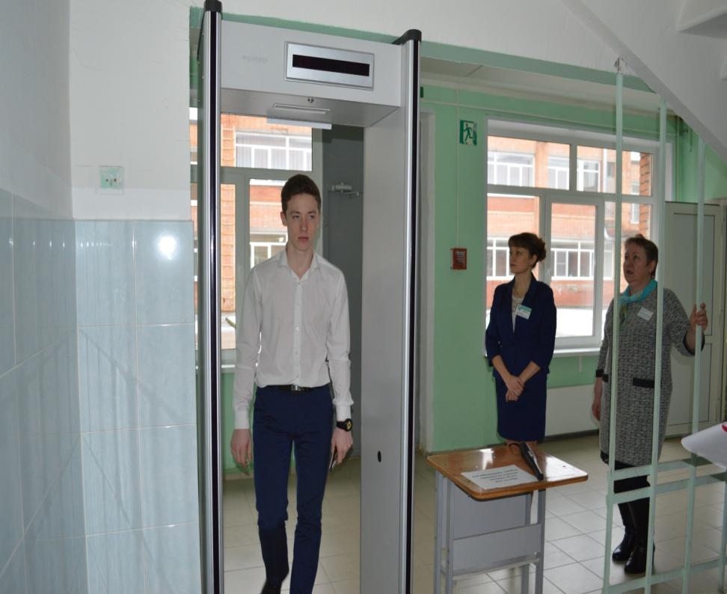
Вход в ППЭ

Slide 6
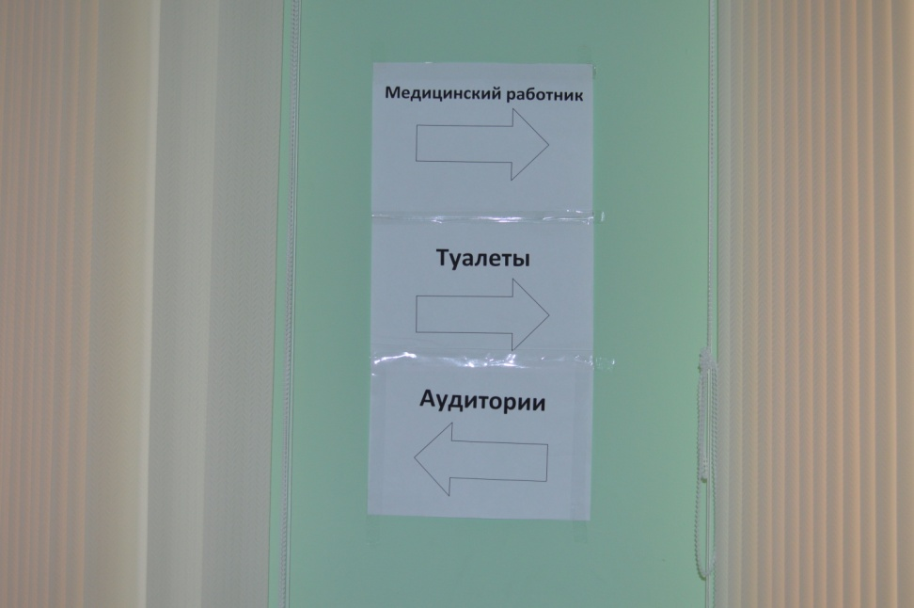
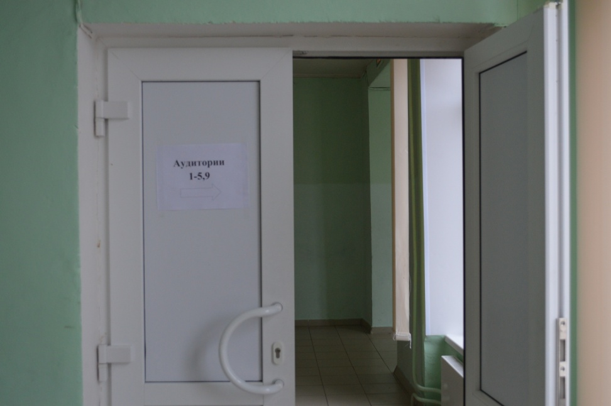
Навигация по ППЭ

Slide 7
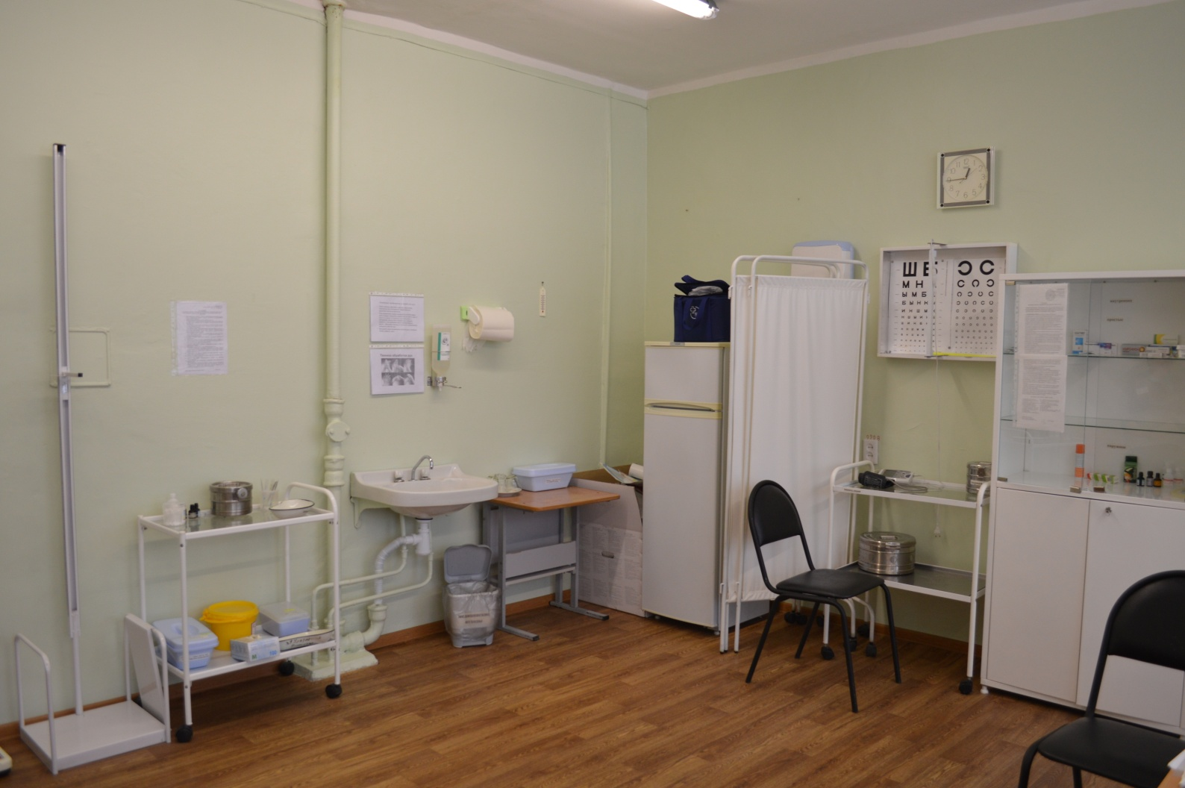
Медицинский кабинет ППЭ

Slide 8
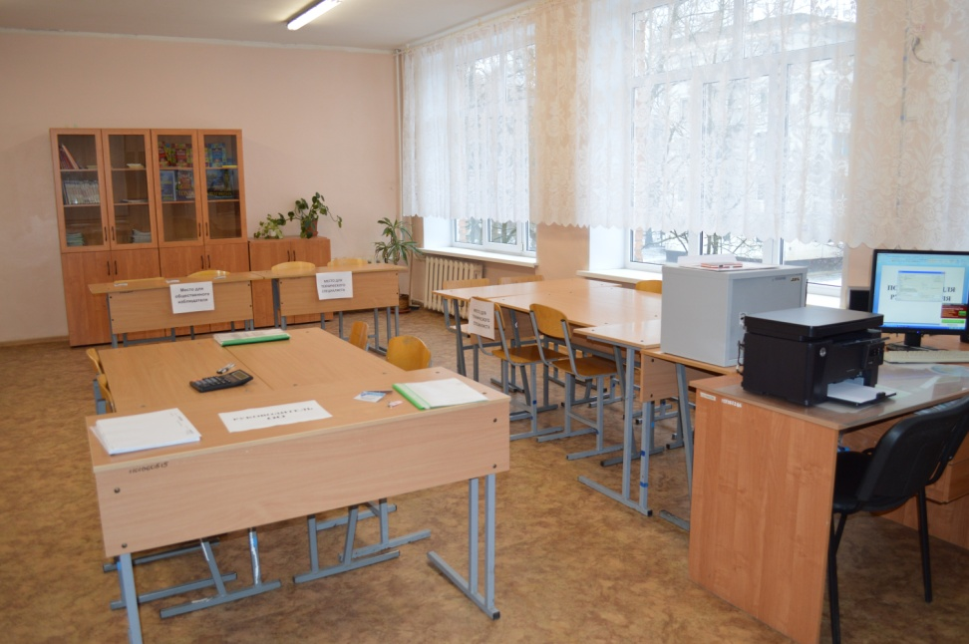
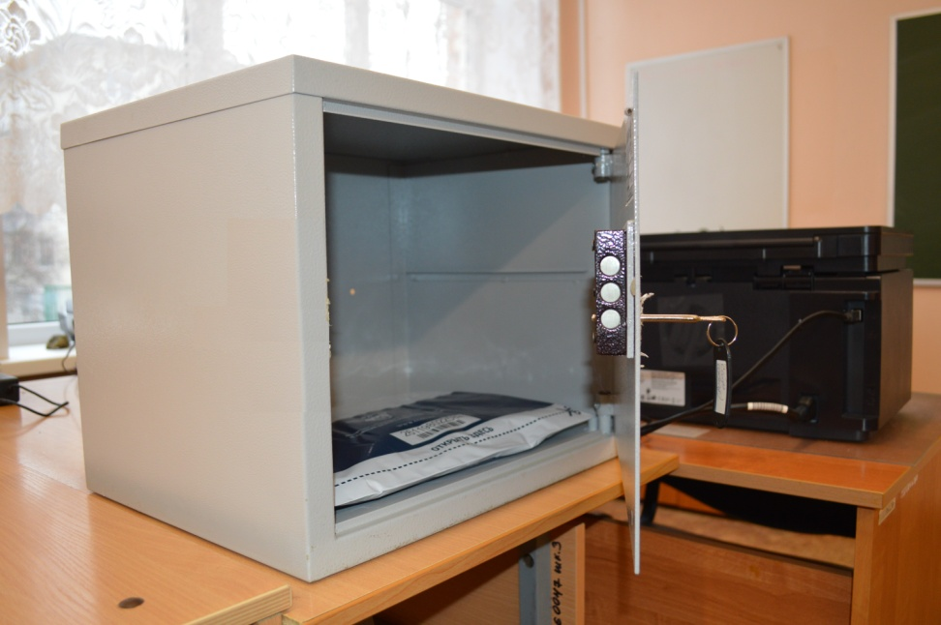
Штаб ППЭ

Slide 9
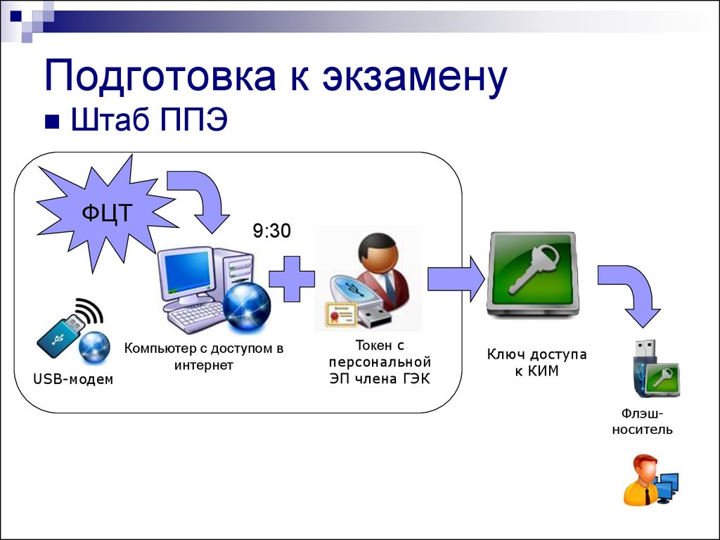
Экзаменационные материалы поступают в ППЭ по защищенным каналам связи в зашифрованном виде

Slide 10
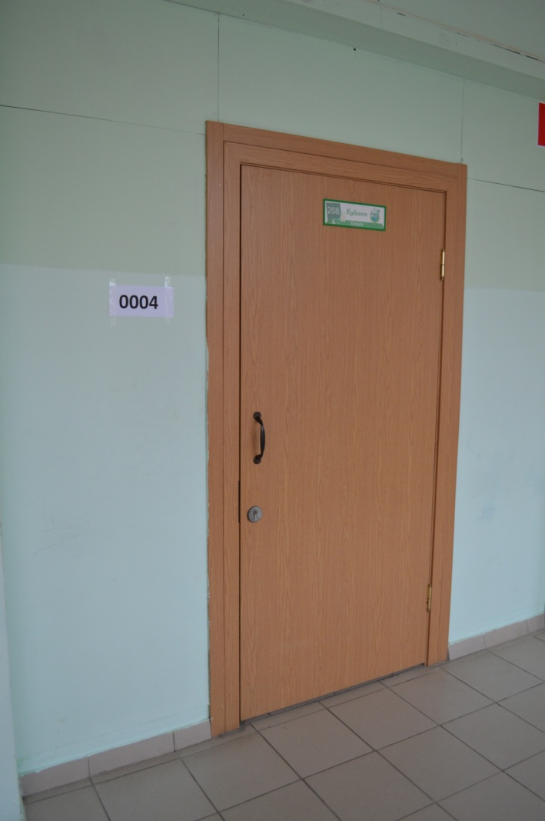
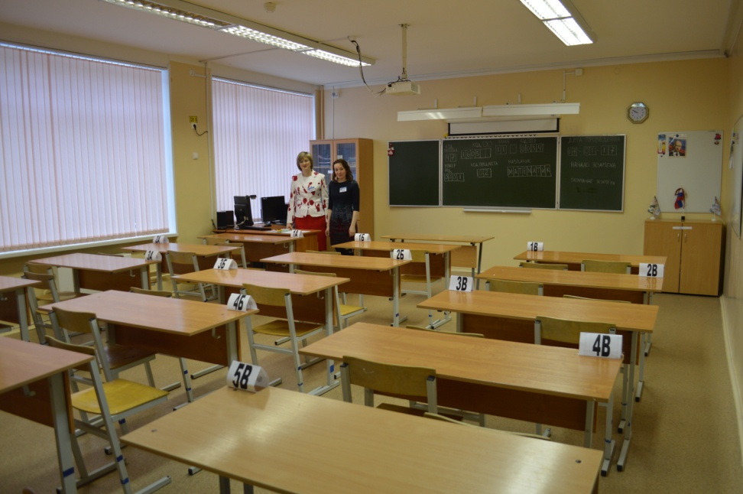
Аудитория ППЭ

Slide 11
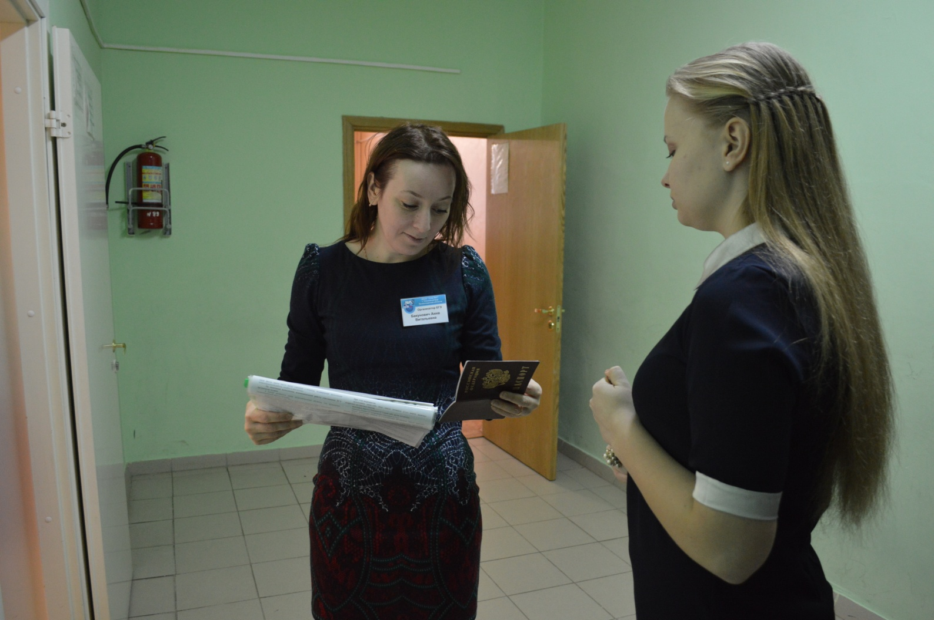
Вход в аудиторию ППЭ

Slide 12
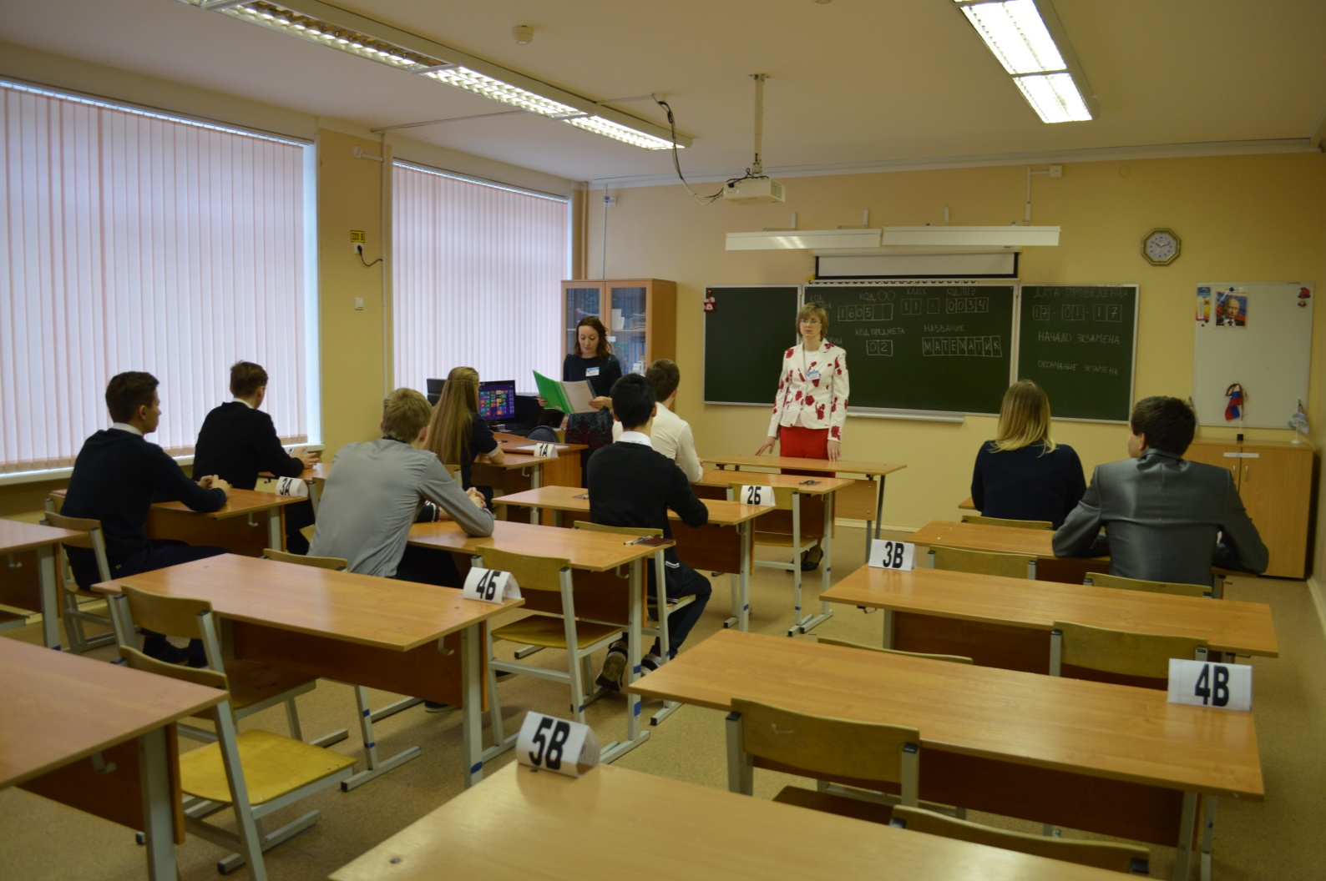
Инструктаж участников ЕГЭ

Slide 13
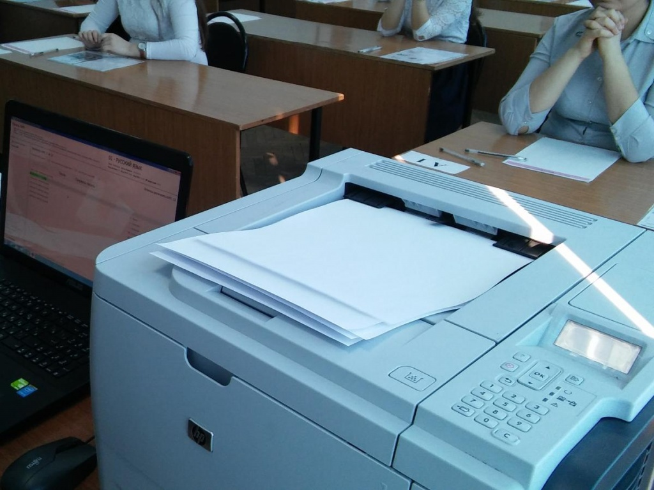
Печать комплекта бланков и КИМ

Slide 14
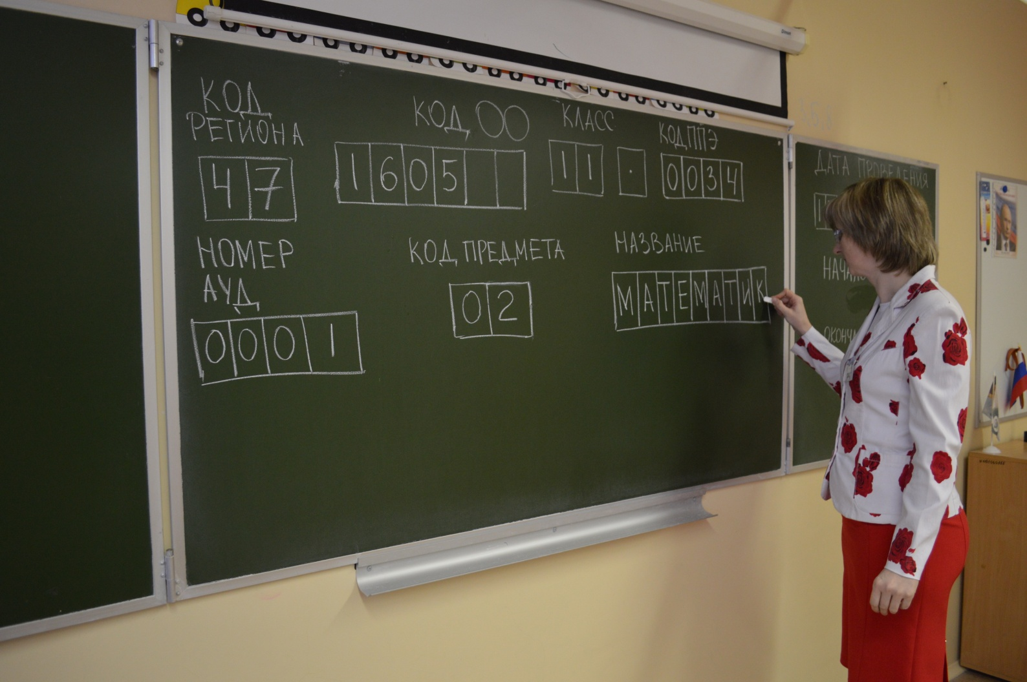
Заполнение бланков регистрации

Slide 15
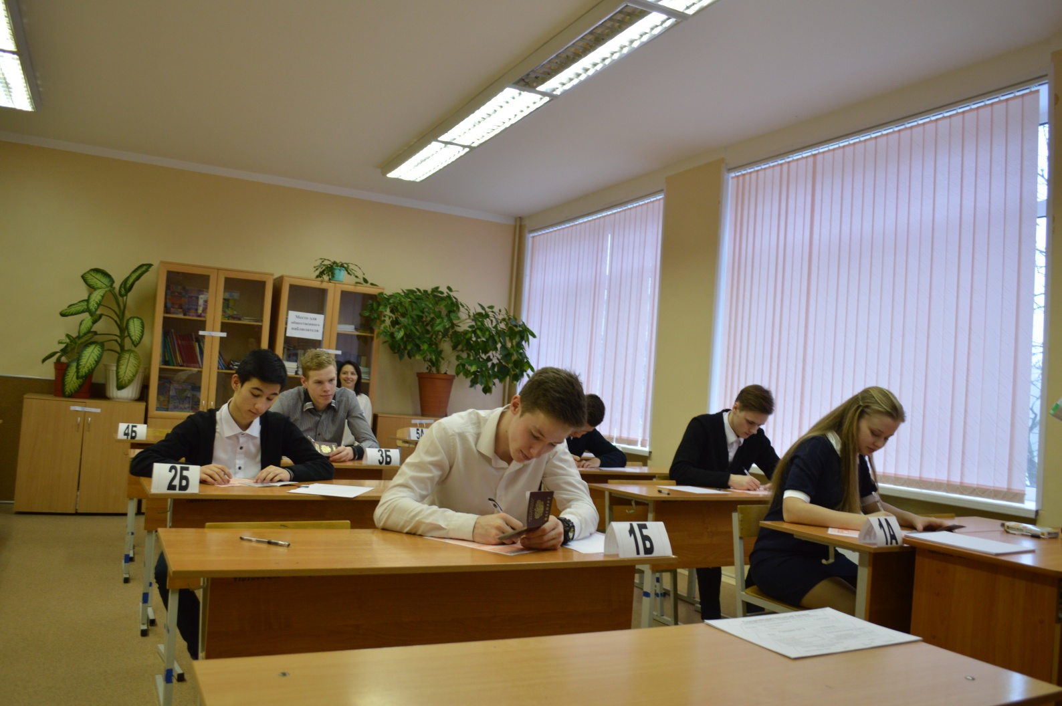
Заполнение бланков регистрации

Slide 16
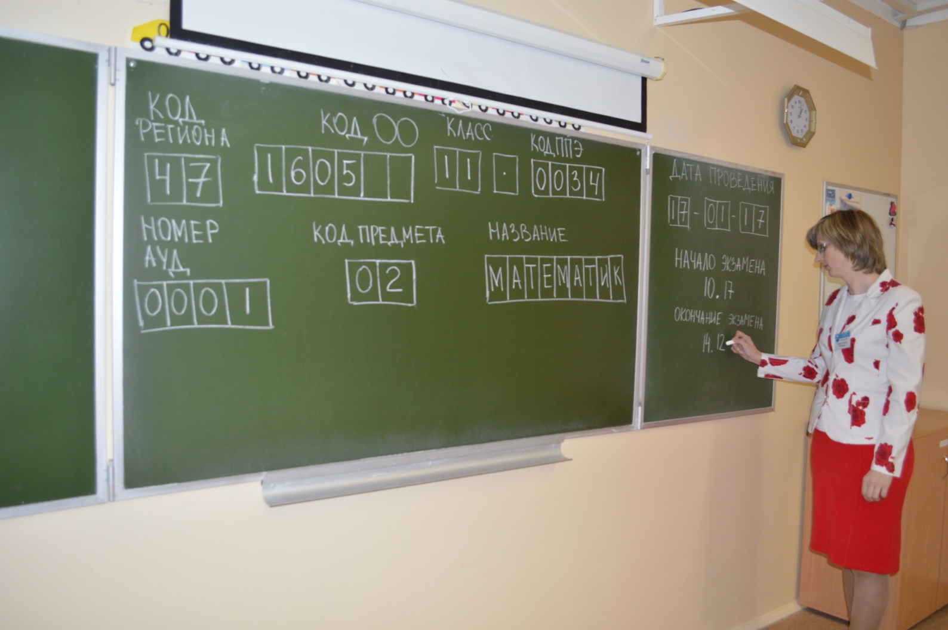
Объявление начала экзамена

Slide 17
Во время экзамена участник имеет право:
быть допущенным к экзамену при опоздании (время на выполнение работы не продлевается);
заменить индивидуальный комплект в случае его брака или некомплектности;
попросить дополнительный бланк ответов и черновики;
выходить во время экзамена в туалет или медицинский пункт;
прослушать свою запись ответа на экзамене по иностранному языку (устная часть), чтобы убедиться в отсутствии технических ошибок;
сдать экзаменационную работу и покинуть аудиторию досрочно;
досрочно завершить экзамен по состоянию здоровья и сдать его в резервный день;
подать апелляцию о несоблюдении Порядка проведения ЕГЭ

Slide 18
Во время экзамена участнику запрещено:
иметь при себе средства связи, электронно-вычислительную технику, фото -, видео – и аудиоаппаратуру, справочные материалы, письменные заметки и иные средства хранения и передачи информации;
общаться друг с другом;
свободно перемещаться по аудитории, меняться местами;
обмениваться любыми материалами;
ходить по ППЭ без сопровождения;
выносить из аудиторий и ППЭ экзаменационные материалы на бумажном или электронном носителях, фотографировать экзаменационные материалы

Slide 19
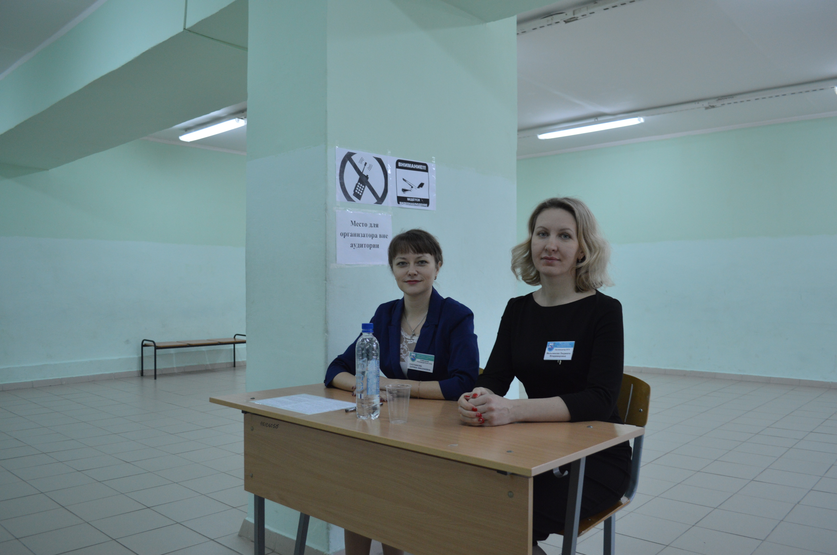

Slide 20
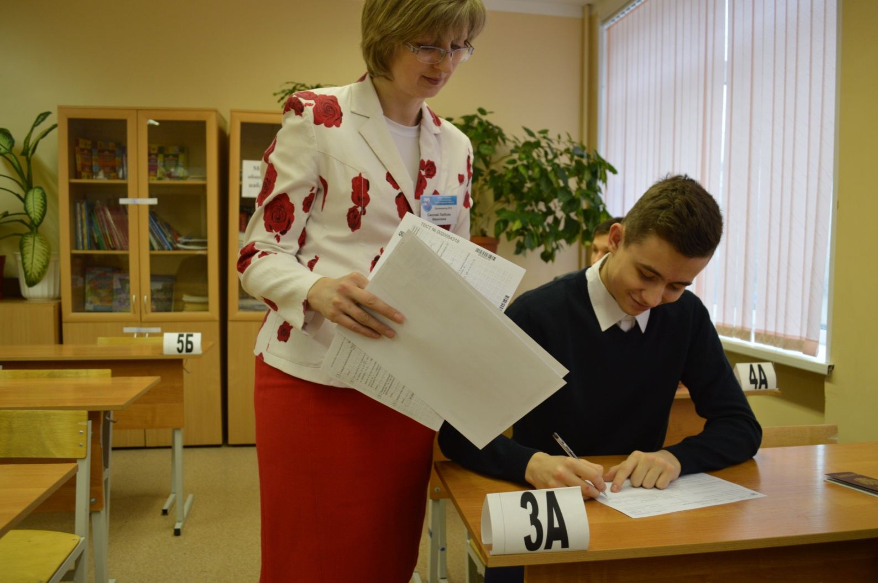
Сдача материалов участниками по окончанию выполнения работы

Slide 21
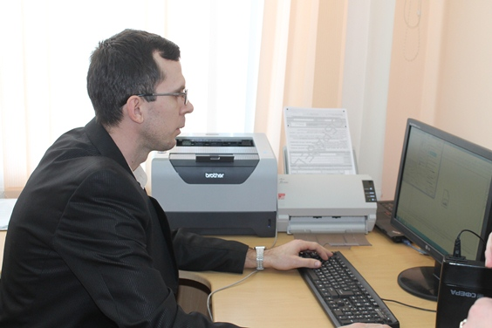
Сканирование бланков ответов участников в аудитории ППЭ

Slide 22

Зашифрованный архив с отсканированными бланками переноситься в штаб ППЭ на электронном носителе (флэш – накопителе)

Slide 23
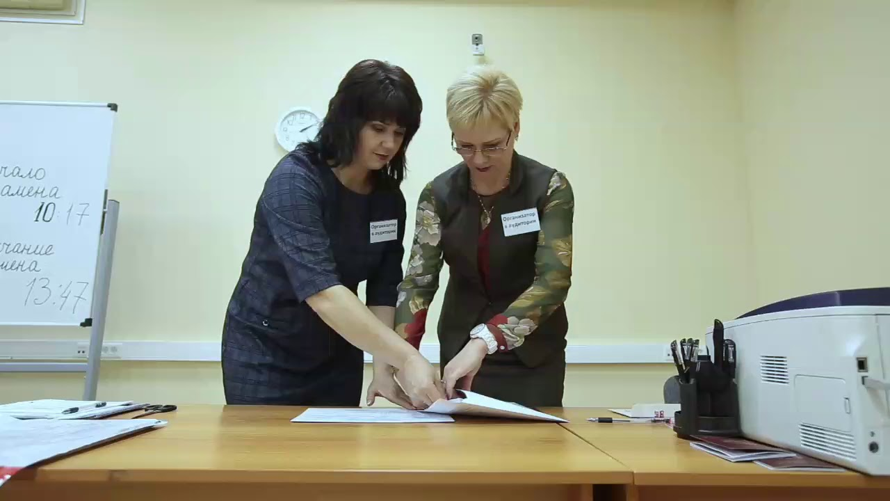
Упаковка материалов в аудитории ППЭ

Slide 24
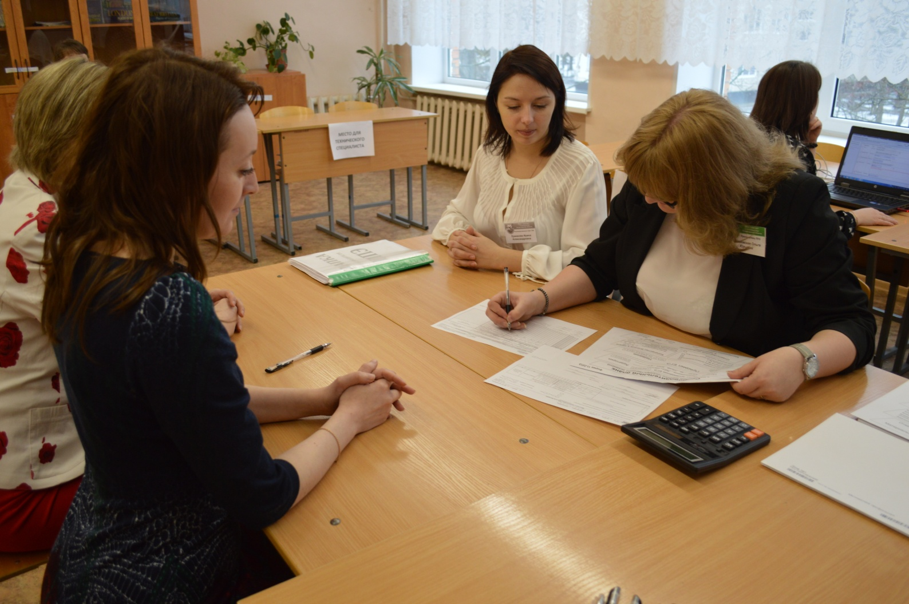
Прием материалов в штабе ППЭ

Slide 25
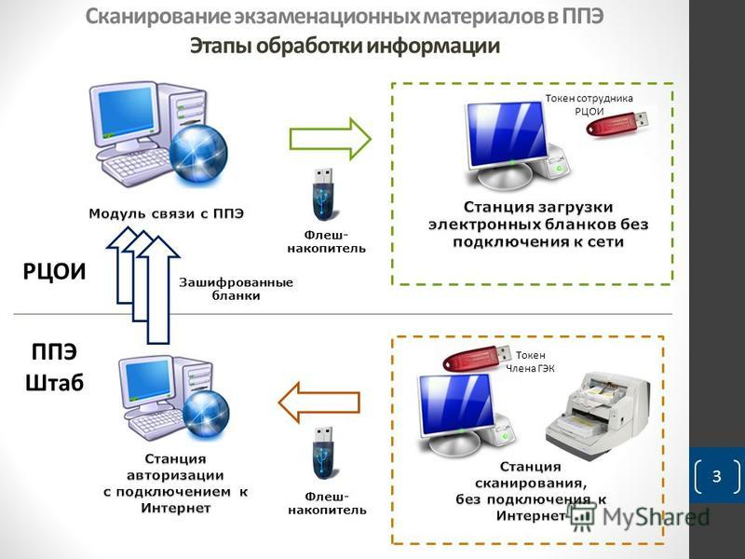
Отправка зашифрованных файлов с отсканированными работами участников в региональный центр обработки информации

Slide 26
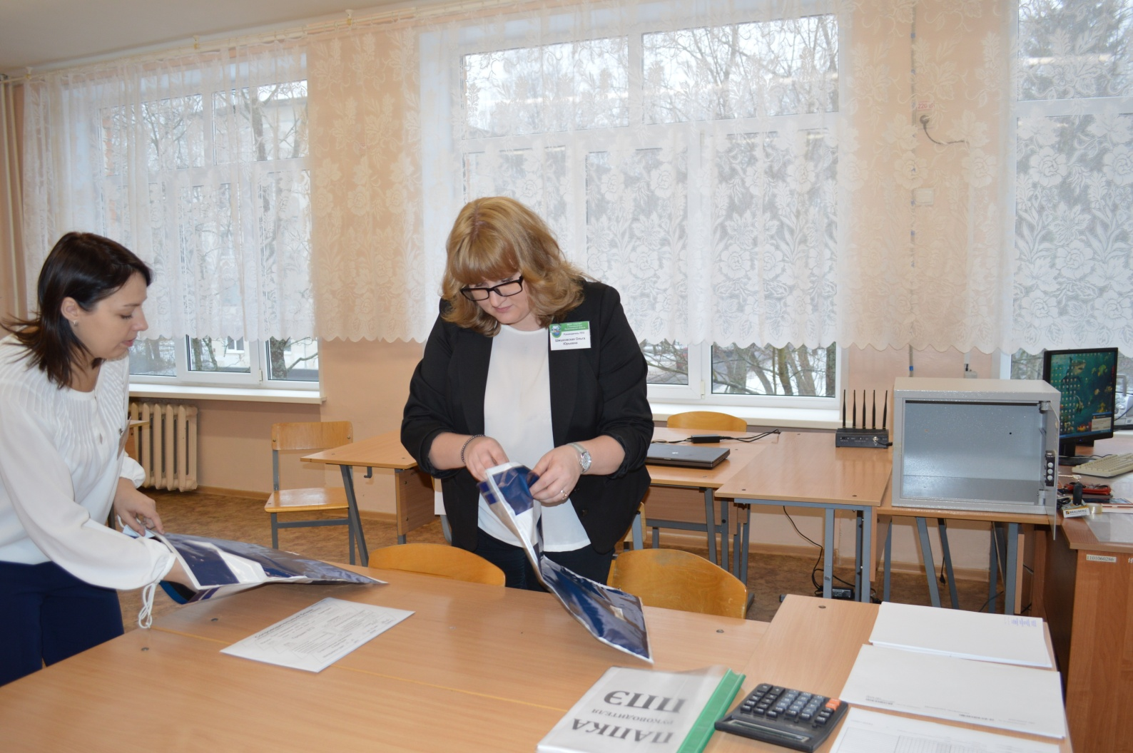
Упаковка материалов в штабе ППЭ

Slide 27
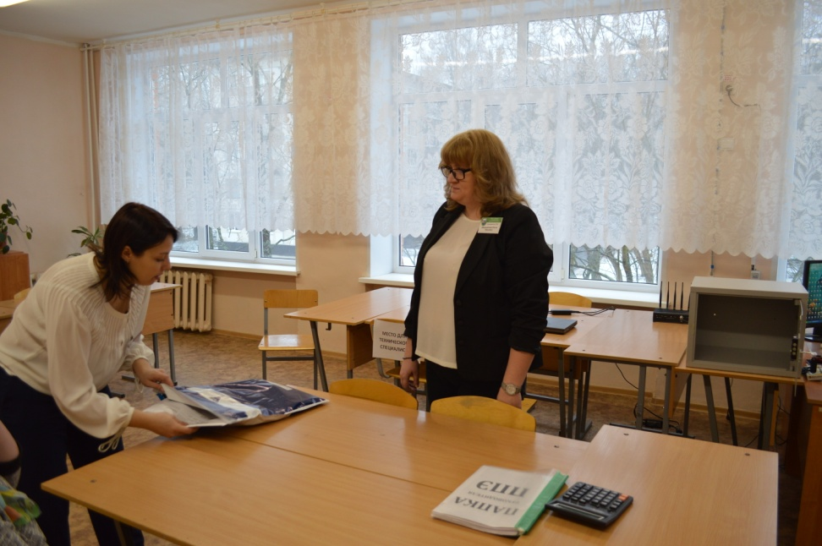
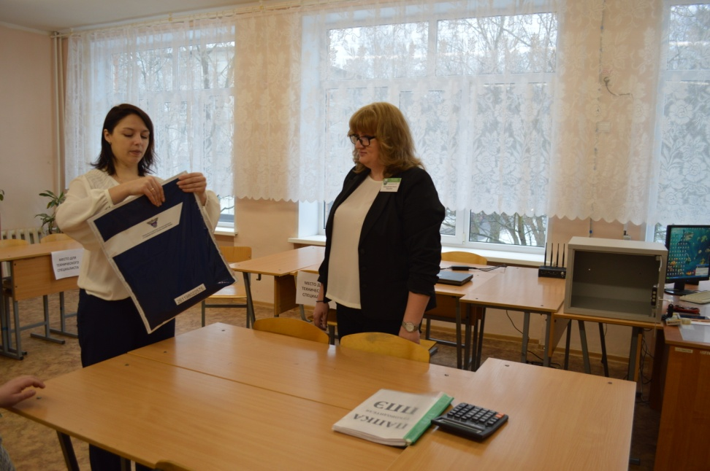
Упаковка материалов в штабе ППЭ

Slide 28
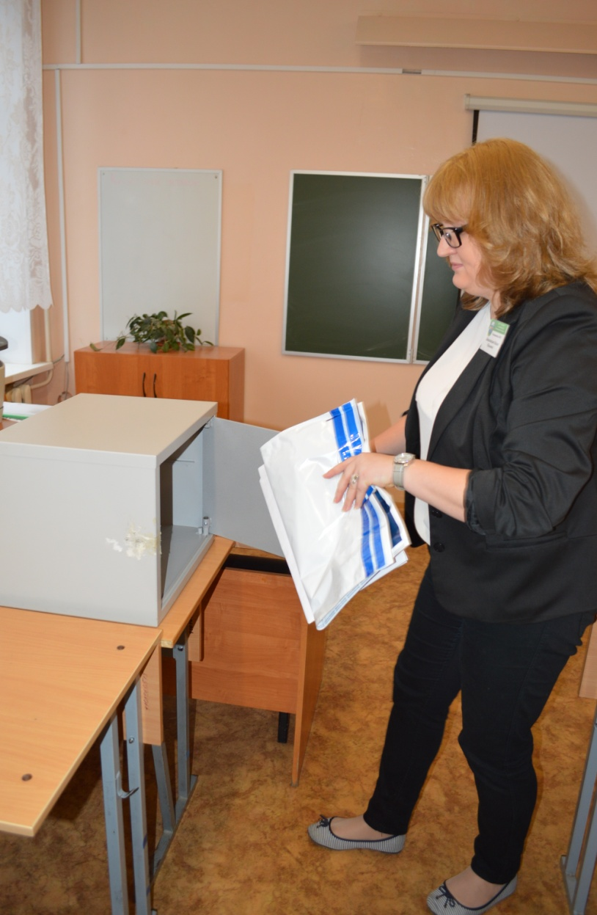
Хранение экзаменационных материалов

Slide 29
Доставка экзаменационных материалов (бумажный вариант) в региональный центр обработки информации
осуществляется членами государственной экзаменационной комиссии строго по утвержденному графику

